Slide 1
Estrutura de Linguagens 2016.2
Ada
Apresentada por
Deborah Vancelotte

Slide 2
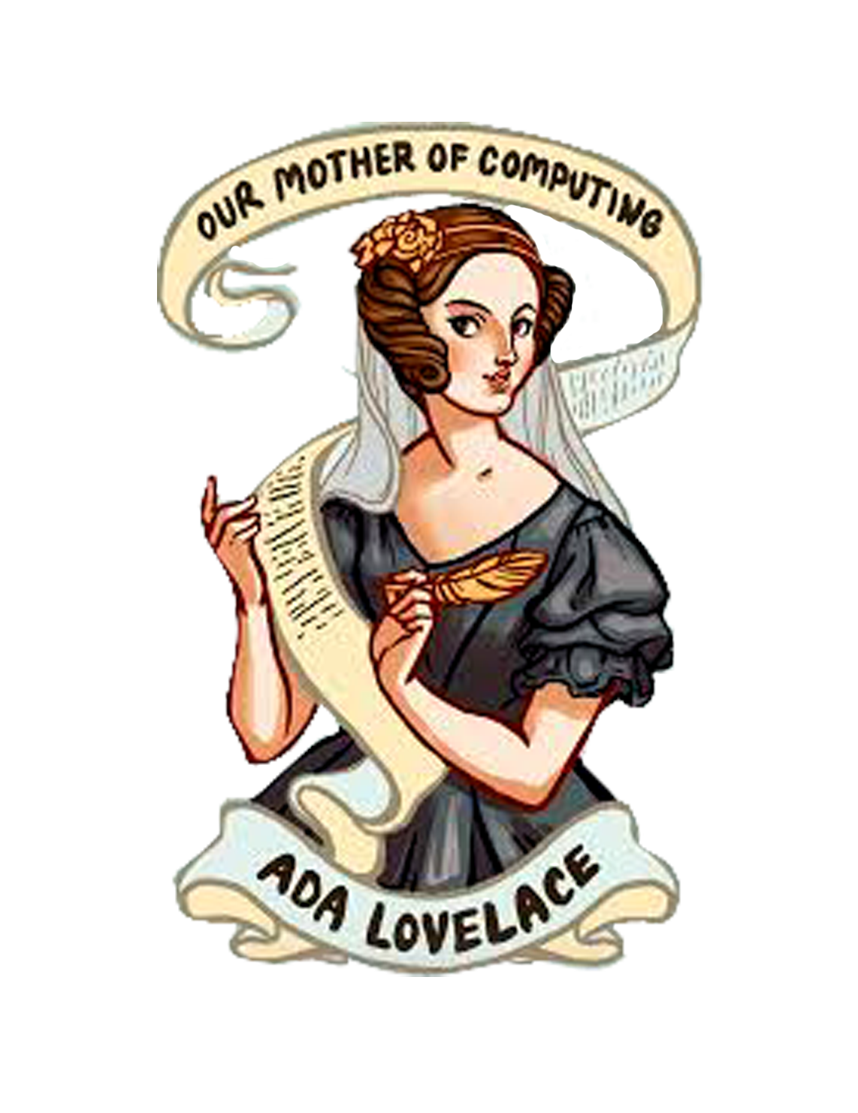
Origem
Origem
Criada na década de 70 pelo Departamento de Defesa dos Estados Unidos.
Tem origem de Pascal, Simula, Fortran 77 e outras linguagens.
Foi primeira linguagem de programação orientada ao objeto padronizada internacionalmente.
Utilizada em sistemas de controle de tráfego aéreo, aviônicos, dispositivos médicos e etc
Nome Ada é uma homenagem a condessa Ada Lovelace.

Slide 3
Classificação
Origem
Programação Estruturada
Tipagem Estática
Linguagem Imperativa
Orientada a Objeto
Alto Nível

Slide 4
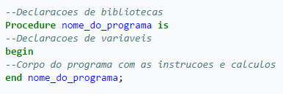
Estrutura básica
Origem
Ada 95

Slide 5
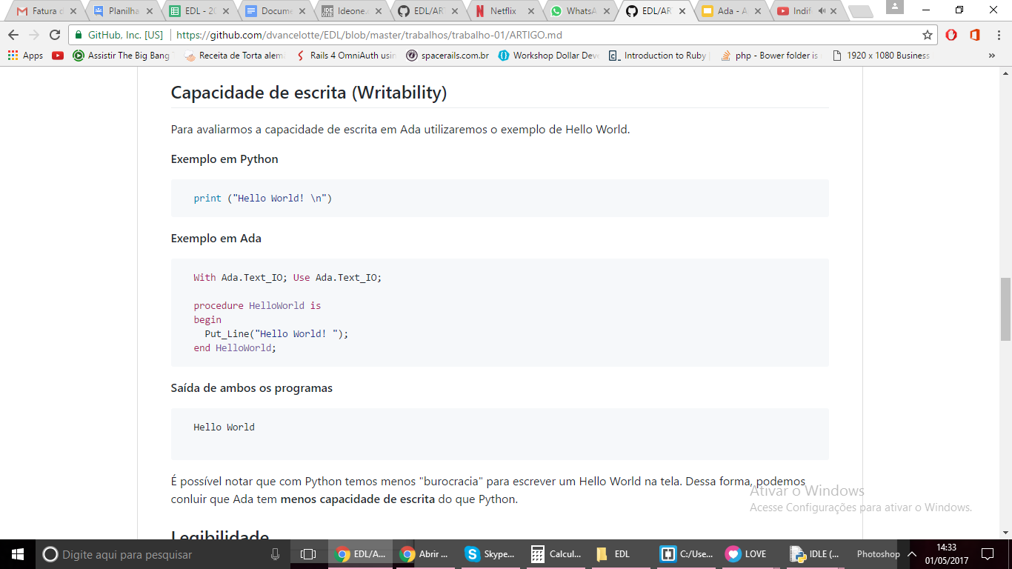
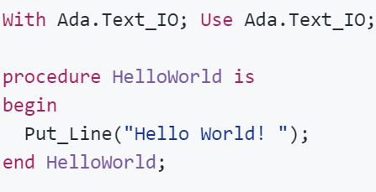
Python vs Ada
Origem
Writability
Writability

Slide 6
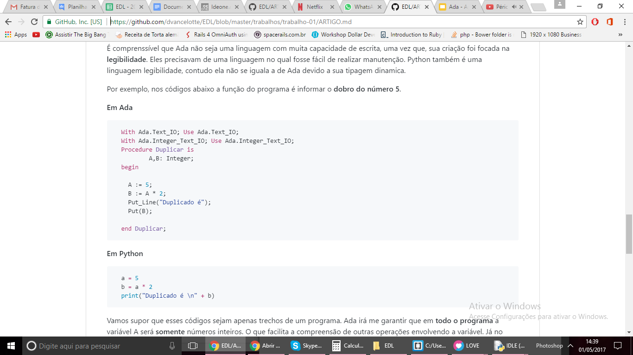
Python vs Ada
Origem
Legibilidade
Legibilidade

Slide 7
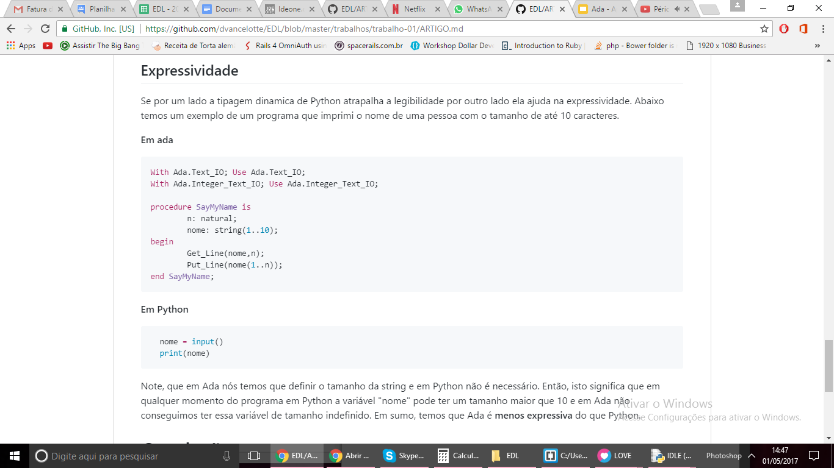
Python vs Ada
Origem
Expressividade
Expressividade

Slide 8
Fim
https://github.com/dvancelotte

